Slide 1
Базы данных, SQL и ADO.NET
БГУ, ММФ, кафедра веб-технологий и компьютерного моделирования
Автор: Кравчук Анжелика Ивановна

Slide 2
http://www.codenet.ru/progr/vbasic/vb_db/1.php
http://www.w3schools.com/sql/sql_syntax.asp

Slide 3
Реляционная база данных и ее особенности. Виды связей между реляционными таблицами

Slide 4
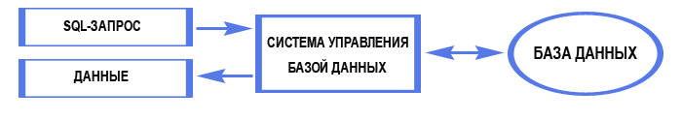
Понятие базы данных
Базы данных - это совокупность сведений (об объектах, процессах, событиях или явлениях), относящихся к определенной теме или задаче, организованная таким образом, чтобы обеспечить удобное представление этой совокупности, как в целом, так и любой ее части
Система управления базами данных (Database Management System, DBMS) - это совокупность языковых и программных средств, которая осуществляет доступ к данным, позволяет их создавать, менять и удалять, обеспечивает безопасность данных и т.д. В общем СУБД - это система, позволяющая создавать базы данных и манипулировать сведениями из них. Доступ к данным СУБД осуществляется посредством специального языка - SQL
SQL (Structured Query Language) - язык структурированных запросов, основной задачей которого является предоставление простого способа считывания и записи информации в базу данных, для выполнения запросов и манипуляций данными
Notes:
База данных - это набор информации, организованной тем, или иным способом.
Базой данных (БД) называется организованная в соответствии с определенными правилами и поддерживаемая
в памяти компьютера совокупность сведений об объектах, процессах, событиях или явлениях, относящихся к некоторой
предметной области, теме или задаче. Она организована таким образом, чтобы обеспечить информационные
потребности пользователей, а также удобное хранение этой совокупности данных, как в целом, так и любой ее части.

Slide 5
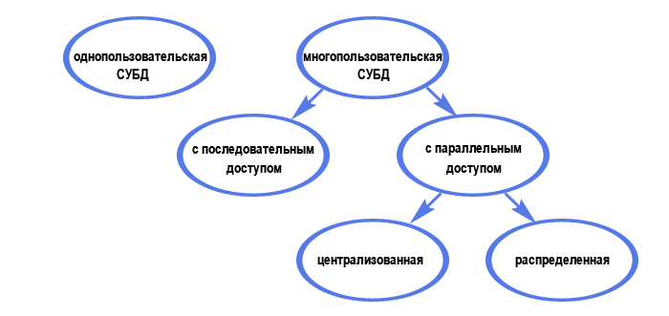
Понятие базы данных
По характеру использования СУБД делят на однопользовательские (предназначенные для создания и использования БД на персональном компьютере, Microsoft Visual FoxPro и Access) и многопользовательские (предназначенные для работы с единой БД нескольких компьютеров, объединенных в локальные сети, MS SQL Server, Oracle и MySQL)
Notes:
Не вдаваясь далее в подробности, отметим, что на сегодняшний день число используемых СУБД исчисляется десятками. Наиболее известные однопользовательские СУБД - Microsoft Visual FoxPro и Access, многопользовательские - MS SQL Server, Oracle и MySQL.

Slide 6
Структура базы данных
Реляционная база данных — это совокупность взаимосвязанных таблиц, каждая из которых содержит информацию об объектах определенного типа
Notes:
Создавая базу данных, мы стремимся упорядочить информацию по различным признакам для того, чтобы потом извлекать из нее необходимые нам данные в любом сочетании. Сделать это возможно, только если данные структурированы. Структурирование - это набор соглашений о способах представления данных. Понятно, что структурировать информацию можно по-разному. В зависимости от структуры различают иерархическую, сетевую, реляционную, объектно-ориентированную и гибридную модели баз данных. Одной из самых популярных на сегодняшний день является реляционная структура, поэтому об остальных упомянем лишь вскользь.
Иерархическая структура базы данных
Это древовидная структура представления информации. Ее особенность в том, что каждый узел на более низком уровне имеет связь только с одним узлом на более высоком уровне. Посмотрим, например, на фрагмент иерархической структуры базы данных "Институт":
Из структуры понятно, что на одной кафедре может работать несколько преподавателей. Такая связь называется "один ко многим" (одна кафедра - много преподавателей). Но если мы попытаемся добавить в эту структуру группы студентов, то нам понадобится связь "многие ко многим":. (один преподаватель может работать со многими группами, а одна группа может учиться у многих преподавателей), а такой связи в иерархической структуре быть не может (т.к. связь может быть только с одним узлом на более высоком уровне). Это основной недостаток подобной структуры базы данных.Сетевая структура базы данных
По сути, это расширение иерархической структуры. Все то же самое, но существует связь "многие ко многим". Сетевая структура базы данных позволяет нам добавить группы в наш пример. Недостатком сетевой модели является сложность разработки серьезных приложений.Реляционная структура базы данных
Все данные представлены в виде простых таблиц, разбитых на строки и столбцы, на пересечении которых расположены данные. Подробно об этом мы будем говорить в следующих уроках, здесь же хочется отметить, что эта структура стала настоящим прорывом в развитии баз данных.Объектно-ориентированные и гибридные базы данных
В объектно-ориентированных базах данных данные хранятся в виде объектов, что очень удобно. Но на сегодняшний день такие БД еще распространенны, т.к. уступают в производительности реляционным. Гибридные БД совмещают в себе возможности реляционных и объектно-ориентированных, поэтому их часто называют объектно-реляционными. Примером такой СУБД является Oracle, начиная с восьмой версии. Несомненно, такие БД будут развиваться в будущем, но пока первенство остается за реляционными структурами. Поэтому именно их мы и будем изучать в последующих уроках.

Slide 7
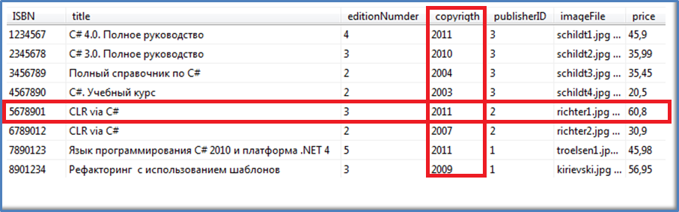

Структура базы данных
Строка таблицы содержит данные об одном объекте (например, книге, товаре, клиенте и т.д.). Каждая таблица состоит из столбцов (их называют полями или атрибутами) и строк (их называют записями или кортежами)
В таблице не может быть двух одинаковых строк. В математике таблицы, обладающие таким свойством, называют отношениями (relation)
Столбцы таблицы описывают различные характеристики этих объектов — атрибутов (например, наименование, код товара, сведения о клиенте и т.д.)
На пересечении каждого столбца и строки может находиться только атомарное значение (одно значение, не состоящее из группы значений)
Notes:
Реляционные базы данных, как мы уже знаем, состоят из таблиц. Каждая таблица состоит из столбцов (их называютполями или атрибутами) и строк (их называют записями или кортежами). Реляционная база данных представляет собой множество взаимосвязанных таблиц, каждая из которых
содержит информацию об объектах определенного вида. Каждая строка таблицы содержит данные об одном
объекте (например, автомобиле, компьютере, клиенте), а столбцы таблицы содержат различные характеристики
этих объектов – атрибуты (например, номер двигателя, марка процессора, телефоны фирм или клиентов).
Строки таблицы называются записями. Все записи таблицы имеют одинаковую структуру – они состоят из
полей (элементов данных), в которых хранятся атрибуты объекта (рис. 1). Каждое поле записи содержит
одну характеристику объекта и представляет собой заданный тип данных (например, текстовая
строка, число, дата). Для идентификации записей используется первичный ключ. Первичным ключом называется
набор полей таблицы, комбинация значений которых однозначно определяет каждую запись в таблице.

Slide 8
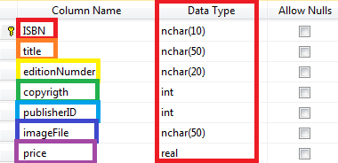
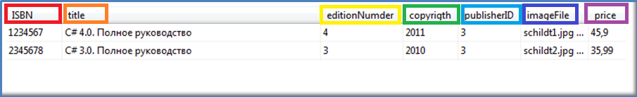
Реляционная база данных и ее особенности
Каждое поле (столбец) имеет уникальное имя, описывает только одну характеристику объекта и имеет строго определенный тип данных
Записи (строки) таблицы, имеют одинаковую структуру — они состоят из полей, хранящих атрибуты объекта
Все записи имеют одни и те же поля, только в них отображаются различные информационные свойства объекта
Столбцы располагаются в определенном порядке, который создается при создании таблицы. В таблице может не быть ни одной строки, но обязательно должен быть хотя бы один столбец

Slide 9
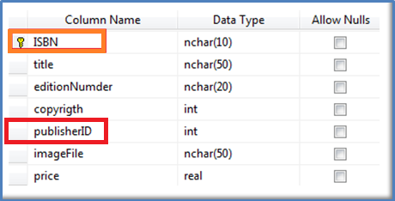

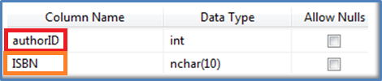
Реляционная база данных и ее особенности
В реляционной базе данных каждая таблица должна иметь первичный ключ (РК - primary key) — поле или комбинацию полей, которые единственным образом идентифицируют каждую строку таблицы
Первичные ключи могут быть
логическими (естественными) и суррогатными (искусственными)
Внешний ключ (FK - foreign key)
Составной первичный ключ
По значению ключа можно отыскать единственную запись
Ключи служат также для упорядочивания информации в БД

Slide 10
Реляционная база данных и ее особенности
Для работы с данными используются системы управления базами данных (СУБД). Основные функции СУБД:
определение структуры данных (описание структуры баз данных)
обработка данных
управление данными
Разработка структуры БД – важнейшая задача, решаемая при проектировании БД. Структура БД (набор, форма и связи ее таблиц) – это одно из основных проектных решений при создании приложений с использованием БД. Созданная разработчиком структура БД описывается на языке определения данных СУБД.
Любая СУБД позволяет выполнять следующие операции с данными:
добавление записей в таблицы
удаление записей из таблицы
обновление значений некоторых полей в одной или нескольких записях в таблицах БД
поиск одной или нескольких записей, удовлетворяющих заданному условию

Slide 11
Реляционная база данных и ее особенности
Для выполнения этих операций применяется механизм запросов. Результатом выполнения запросов является либо отобранное по определенным критериям множество записей, либо изменения в таблицах. Запросы к базе формируются на специально созданном для этого языке, который так и называется «язык структурированных запросов» (SQL – Structured Query Language)
Под управлением данными обычно понимают защиту данных от несанкционированного доступа, поддержку многопользовательского режима работы с данными и обеспечение целостности и согласованности данных
http://www.w3schools.com/sql/sql_syntax.asp
Notes:
ASID

Slide 12
Реляционная база данных и ее особенности. Этапы проектирования реляционной базы данных
Процесс разработки БД начинается с анализа требований. Проектировщик на этом этапе разработки должен найти ответы на следующие вопросы: какие элементы данных должны храниться, кто и как будет к ним обращаться
На втором этапе создается логическая структура БД. Для этого определят, как данные будут сгруппированы логически. Структура БД на этом этапе выражается в терминах прикладных объектов и отношений между ними
На заключительном (третьем) этапе логическая структура БД преобразуется в физическую с учетом аспектов производительности. Элементы данных на этом этапе получают атрибуты и определяются как столбцы в таблицах выбранной для реализации БД СУБД

Slide 13
Реляционная база данных и ее особенности. Нормальные формы
Таблицы реляционной БД должны отвечать требованиям нормализации отношений
Нормализация отношений — это пошаговый, обратимый процесс замены исходной схемы другой схемой, в которой таблицы имеют более простую и логичную структуру:
устранить дублирование
обеспечивает непротиворечивость хранимых в базе данных
уменьшить трудозатраты на ведение базы данных
Notes:
1) количество таблиц должно быть минимальным;
2) таблицы должны быть нормализованы.
Нормализация – это разбиение таблицы на две или более, обладающих лучшими свойствами при включении, изменении и удалении данных (в которых каждый факт появляется лишь в одном месте, т.е. исключена избыточность информации)
алеко не всегда эти недостатки можно учесть сразу. Для их устранения и применяется процесс нормализации. Он включает ряд правил, используемых для проверки всех таблиц базы данных. Различают:1НФ - первая нормальная форма
2НФ - вторая нормальная форма
3НФ - третья нормальная форма
НФБК - нормальная форма Бойса-Кодда
4НФ - четвертая нормальная форма
5НФ - пятая нормальная форма
Для реляционных баз данных необходимо, чтобы ее таблицы находились в 1НФ. Нормальные формы более высоких уровней могут использоваться разработчиками по своему усмотрению. Однако грамотный специалист стремится к тому, чтобы довести уровень нормализации базы данных хотя бы до 3НФ, тем самым исключив избыточность данных и аномалии обновления. Надо сказать, что НФБК, 4НФ и 5НФ используются крайне редко. Поэтому и мы рассмотрим только первые три.

Slide 14
Реляционная база данных и ее особенности. Нормальные формы - 1NF
Первая нормальная форма (1NF). Информация в каждом поле таблицы является неделимой и не может быть разбита на подгруппы. (Правило атомарности). Каждое поле должно хранить только один тип данных (данные в полях таблиц неделимы). Каждый фрагмент данных должен храниться только в одном месте.
…Иванов, 15 отдел, начальник…
Фамилия | Должность | № отдела
Иванов | Начальник | 15
Notes:
дублирование информации, следовательно, увеличится объем БД
процедура обновления информации
Каждая нормальная форма налагает определенные ограничения на данные. Каждая нормальная форма более высокого уровня предполагает, что анализируемая таблица уже находится в нормальной форме на уровень ниже рассматриваемой. В ходе нормализации схема базы данных становится все более строгой, а ее таблицы все менее подвержены различного рода аномалиямии в таблице затрудняется из-за необходимости редактирования каждой записи таблицы

Slide 15
Реляционная база данных и ее особенности. Нормальные формы - 2NF
Вторая нормальная форма (2NF). Таблица соответствует 1NF и в таблице нет не ключевых полей, зависящих только от части сложного первичного ключа. (состоящего из нескольких столбцов)
Чтобы привести таблицу ко второй нормальной форме, необходимо определить функциональную зависимость полей, т.е. зависимость, при которой в экземпляре информационного объекта определенному значению ключевого реквизита соответствует только одно значение описательного реквизита
№ отдела | Должность | Отдел | Количество сотрудников
15 | Начальник | Производственный отдел | 1
15 | Инженер | Производственный отдел | 5
10 | Начальник | Отдел продаж | 1
10 | Менеджер | Отдел продаж | 10

Slide 16
Реляционная база данных и ее особенности. Нормальные формы - 2NF
№ отдела | Наименование
10 | Производственный отдел
15 | Отдел продаж
№ должности | Наименование
12 | Начальник
13 | Инженер
14 | Менеджер
№ отдела | № должности | Количество сотрудников
15 | 12 | 1
15 | 13 | 5
10 | 12 | 1
10 | 14 | 10

Slide 17
Реляционная база данных и ее особенности. Нормальные формы - 3NF
Третья нормальная форма (3NF). Таблица соответствует первым двум НФ и все не ключевые атрибуты зависят только от первичного ключа и не зависят друг от друга
Табельный № | Фамилия | Оклад | Наименование отдела | № отдела
1 | Иванов | 400 | Производственный отдел | 15
2 | Петров | 500 | Производственный отдел | 15
3 | Сидоров | 600 | Отдел продаж | 10

Slide 18
Реляционная база данных и ее особенности. Нормальные формы - 3NF
Табельный № | Фамилия | Оклад | № отдела
1 | Иванов | 500 | 15
2 | Петров | 400 | 15
3 | Иванов | 600 | 10
№ отдела | Наименование
10 | Отдел продаж
15 | Производственный отдел

Slide 19
Реляционная база данных и ее особенности . Формула Бойса- Кодта (BCNF) (Бойса-Кодда)
Любое поле в таблице БД, не принадлежащее первичному ключу, должно зависеть от первичного ключа в целом, а не от одного из его атрибутов
Практические правила построения БД
Определить основные сущности и их атрибуты
Создать таблицы для каждой сущности
Привести БД к нормальной форме BCNF
SQL Server Profiler – analyze performance

Slide 20
Типы информационных связей
Реляционные таблицы могут быть связаны друг с другом, следовательно, данные могут извлекаться одновременно из нескольких таблиц
Таблицы связываются между собой для того, чтобы в конечном счете уменьшить объем БД
Связь каждой пары таблиц обеспечивается при наличии в них одинаковых столбцов
Существуют следующие типы информационных связей:
один-к-одному предполагает, что одному атрибуту первой таблицы соответствует только один атрибут второй таблицы и наоборот
один-ко-многим предполагает, что одному атрибуту первой таблицы соответствует несколько атрибутов второй таблицы
многие-ко-многим предполагает, что одному атрибуту первой таблицы соответствует несколько атрибутов второй таблицы и наоборот

Slide 21
Основные операции над реляционными таблицами
Для работы с данными используются системы управления базами данных (СУБД). Основные функции СУБД - это определение данных (описание структуры баз данных), обработка данных и управление данными
Любая СУБД позволяет выполнять следующие операции с данными:
добавлять в таблицу одну или несколько записей;
удалять из таблицы одну или несколько записей;
обновлять значения некоторых полей в одной или нескольких записях;
находить одну или несколько записей, удовлетворяющих заданному условию.
Для выполнения операций применяется механизм запросов. Результатом выполнения запросов является либо отобранное по определенным критериям множество записей, либо изменения в таблицах. Запросы к базе формируются на специально созданном для этого языке, который так и называется "язык структурированных запросов" (SQL - Structured Query Language)

Slide 22
Основные операции над реляционными таблицами
Над реляционными таблицами возможны следующие операции
Объединение таблиц с одинаковой структурой. Результат— общая таблица: сначала первая, затем вторая (конкатенация)
Пересечение таблиц с одинаковой структурой. Результат — выбираются те записи, которые находятся в обеих таблица
Вычитание таблиц с одинаковой структурой. Результат — выбираются те записи, которых нет в вычитаемом
Выборка (горизонтальное подмножество). Результат — выбираются записи, отвечающие определенным условиям
Проекция (вертикальное подмножество). Результат — отношение, содержащее часть полей из исходных таблиц
Декартово произведение двух таблиц. Записи результирующей таблицы получаются путем объединения каждой записи первой таблицы с каждой записью другой таблицы

Slide 23
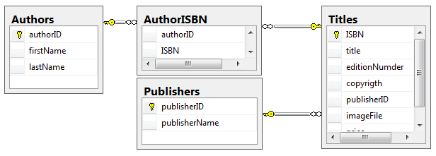
Модель реляционной базы данных Biblios.mdf
Модель реляционной базы данных Biblios, состоящая из четырех таблиц:
Authors
AuthorISBN
Titles
Publishers
Notes:
http://www.intuit.ru/department/internet/xml/1/
Что такое XML
Сегодня XML может использоваться в любых приложениях, которым нужна структурированная информация - от сложных геоинформационных систем, с гигантскими объемами передаваемой информации до обычных "однокомпьютерных" программ, использующих этот язык для описания служебной информации. При внимательном взгляде на окружающий нас информационный мир можно выделить множество задач, связанных с созданием и обработкой структурированной информации, для решения которых может использоваться XML:
В первую очередь, эта технология может оказаться полезной для разработчиков сложных информационных систем, с большим количеством приложений, связанных потоками информации самой различной структурой. В этом случае XML - документы выполняют роль универсального формата для обмена информацией между отдельными компонентами большой программы.
XML является базовым стандартом для нового языка описания ресурсов, RDF, позволяющего упростить многие проблемы в Web, связанные с поиском нужной информации, обеспечением контроля за содержимым сетевых ресурсов, создания электронных библиотек и т.д.
Язык XML позволяет описывать данные произвольного типа и используется для представления специализированной информации, например химических, математических, физических формул, медицинских рецептов, нотных записей, и т.д. Это означает, что XML может служить мощным дополнением к HTML для распространения в Web "нестандартной" информации. Возможно, в самом ближайшем будущем XML полностью заменит собой HTML, по крайней мере, первые попытки интеграции этих двух языков уже делаются (спецификация XHTML).
XML-документы могут использоваться в качестве промежуточного формата данных в трехзвенных системах. Обычно схема взаимодействия между серверами приложений и баз данных зависит от конкретной СУБД и диалекта SQL, используемого для доступа к данным. Если же результаты запроса будут представлены в некотором универсальном текстовом формате, то звено СУБД, как таковое, станет "прозрачным" для приложения. Кроме того, сегодня на рассмотрение W3C предложена спецификация нового языка запросов к базам данных XQL, который в будущем может стать альтернативой SQL.
Информация, содержащаяся в XML-документах, может изменяться, передаваться на машину клиента и обновляться по частям. Разрабатываемые спецификации XLink и Xpointer поволят ссылаться на отдельные элементы документа, c учетом их вложенности и значений атрибутов.
Использование стилевых таблиц (XSL) позволяет обеспечить независимое от конкретного устройства вывода отображение XML- документов.
XML может использоваться в обычных приложениях для хранения и обработки структурированных данных в едином формате.
XML-документ представляет собой обычный текстовый файл, в котором при помощи специальных маркеров создаются элементы данных, последовательность и вложенность которых определяет структуру документа и его содержание. Основным достоинством XML документов является то, что при относительно простом способе создания и обработки (обычный текст может редактироваться любым тестовым процессором и обрабатываться стандартными XML анализаторами), они позволяют создавать структурированную информацию, которую хорошо "понимают" компьютеры.

Slide 24
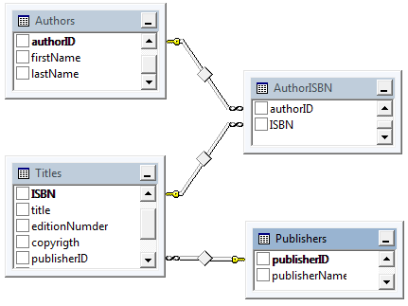
Модель реляционной базы данных Biblios.mdf
Таблица Authors (Авторы) содержит информацию о авторах
Таблица Publishers (Издатели) содержит информацию об издательствах
Таблица Titels (Заголовки) содержит данные о самих книгах

Slide 25
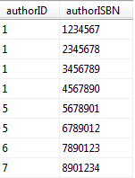

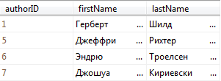
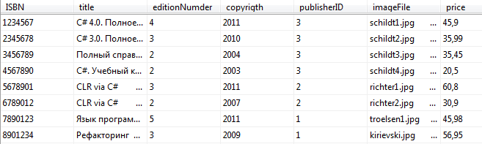
Модель реляционной базы данных Biblios.mdf

Slide 26
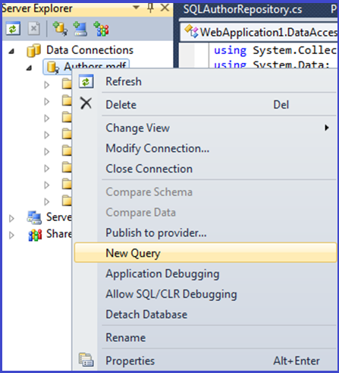
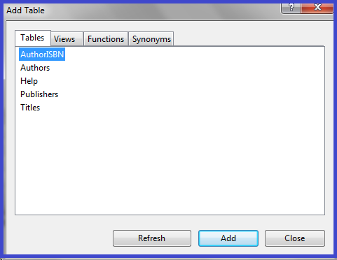
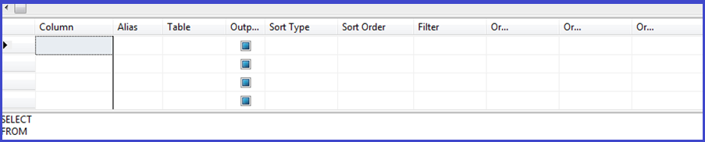
Генерация SQL-команд с помощью Server Explorer

Slide 27
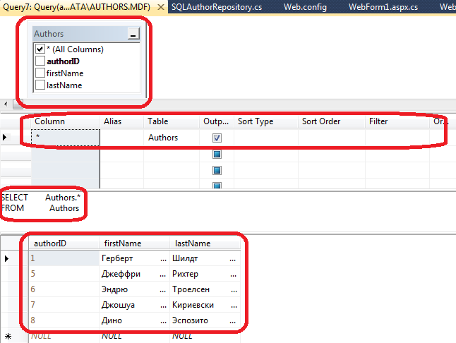

Генерация SQL-команд с помощью Server Explorer
Diagram. Показывает выбранные для запроса таблицы, представления и связи
Criteria. Позволяет выбирать столбцы и атрибуты для каждого из них, такие как псевдонимы, порядок сортировки и фильтры
SQL. Отображает конструируемый SQL-запрос
Results. Отображает результаты выполнения запроса

Slide 28

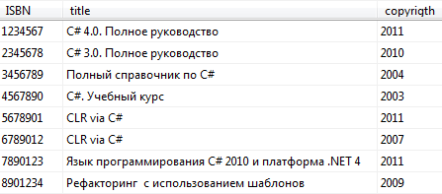
Базовый запрос SELECT
SELECT * FROM таблица
SELECT * FROM Titles
SELECT ISBN, title, copyrigth FROM Titles

Slide 29
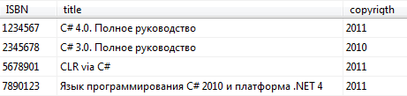
Выражение WHERE
SELECT поле1, поле2, … FROM таблица WHERE критерии
SELECT ISBN, title, copyrigth
FROM Titles
WHERE (copyrigth > 2009)

Slide 30
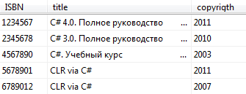
Выражение WHERE
SELECT ISBN, title, copyrigth
FROM Titles
WHERE (title LIKE N'C%')

Slide 31
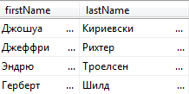
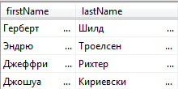
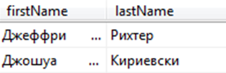
Выражение ORDER BY
SELECT поле1, поле2, … FROM таблица ORDER BY поле ASC
SELECT поле1, поле2, … FROM таблица ORDER BY поле DESC
SELECT firstName, lastName
FROM Authors
ORDER BY lastName
SELECT firstName, lastName
FROM Authors
ORDER BY lastName DESC
SELECT firstName, lastName
FROM Authors
WHERE (firstName LIKE N'Д%')
ORDER BY lastName DESC

Slide 32
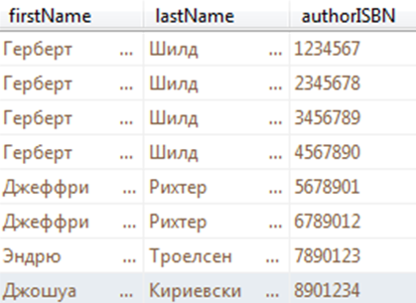
Слияние данных из нескольких таблиц: INNER JOIN
SELECT поле1, поле2, …
FROM таблица1
INNER JOIN таблица2
ON таблица1.поле = таблица2.поле
SELECT Authors.firstName, Authors.lastName, AuthorISBN.authorISBN
FROM Authors
INNER JOIN AuthorISBN ON Authors.authorID = AuthorISBN.authorID

Slide 33
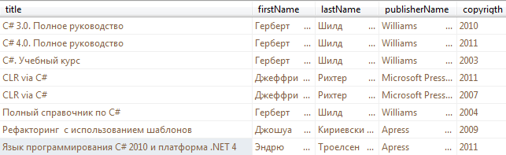
Слияние данных из нескольких таблиц: INNER JOIN
SELECT Titles.title, Authors.firstName, Authors.lastName, Publishers.publisherName
FROM
(Publishers INNER JOIN Titles ON Publishers.publisherID = Titles.publisherID)
INNER JOIN
(Authors INNER JOIN AuthorISBN ON Authors.authorID = AuthorISBN.authorID)
ON Titles.ISBN = AuthorISBN.authorISBN
ORDER BY Titles.title

Slide 34
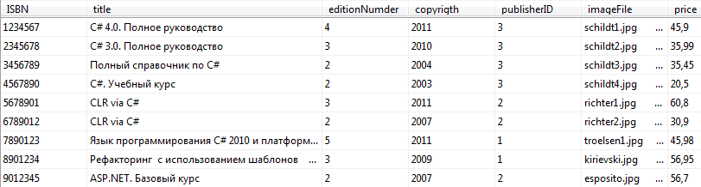
Оператор INSERT
INSERT INTO таблица (поле1, поле2, …, полеN)
VALUES (значение1, значение2, …, значениеN)
INSERT INTO Titles
(ISBN, title, editionNumder, copyrigth, publisherID, imageFile, price)
VALUES
('9012345', 'ASP.NET. Базовый курс', '2', 2007, 2, 'esposito.jpg', 56.70)

Slide 35
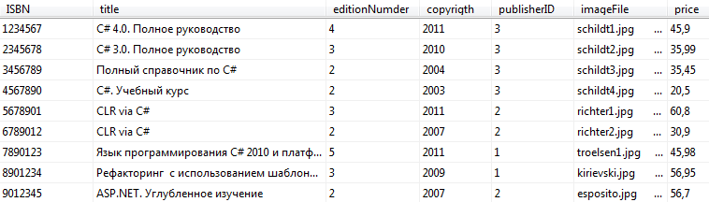
Оператор UPDATE
UPDATE таблица SET
Поле1 = значение1, поле2 = значение2, …, полеN = значениеN)
UPDATE Titles
SET title = N'ASP.NET. Углубленное изучение'
WHERE (title = N'ASP.NET. Базовый курс')

Slide 36
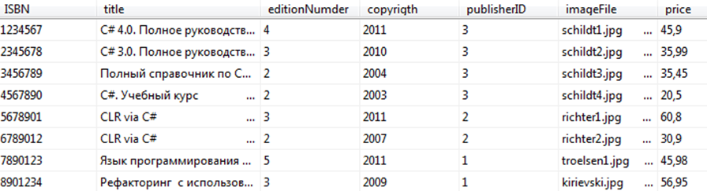
Оператор DELETE
DELETE FROM таблица WHERE критерии
DELETE FROM Titles
WHERE (title = N'ASP.NET. Углубленное изучение')

Slide 37
Объектная модель ADO.NET

Slide 38
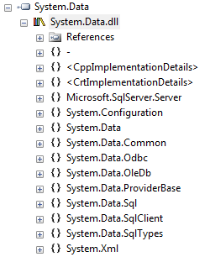
Объектная модель ADO.NET
Объектная модель ADO.NET представляет API для программного доступа к системам управления базами данных
ADO.NET представляет собой следующее поколение технологии ADO.NET (ActiveX Data Objects – объекты данных ActiveX), сходство с ADO минимально
Ядро ADO.NET составляет базовая сборка с именем System.Data.dll. Здесь находится значительное количество пространств имен, многие из которых представляют типы конкретного поставщика данных ADO.NET
Notes:
Одно из ключевых отличий между ADO и ADO.NET связано с тем, как они
справляются с различными источниками данных. В ADO программисты всегда используют
обобщенный набор объектов, независимо от лежащих в их основе источников данных.
Например, для извлечения записи из базы данных Oracle вы используете тот же класс
Connection, что применяется для решения той же задачи в SQL Server. Это не касается
технологии ADO.NET, которая использует модель поставщиков данных.
Поставщик данных (data provider) — это набор классов ADO.NET, которые позволяют
получать доступ к определенной базе данных, выполнять команды SQL и извлекать
данные. По сути, поставщик данных — это мост между вашим приложением и источником
данных.

Slide 39
Объектная модель ADO.NET
Три стороны ADO.NET
Библиотеки ADO.NET можно применять тремя концептуально различными способами:
в подключенном режиме
в автономном режиме
с помощью технологии Entity Framework
При использовании подключенного уровня (connected layer), кодовая база явно подключается к соответствующему хранилищу данных и отключается от него. При таком способе использования ADO.NET обычно происходит взаимодействие с хранилищем данных с помощью объектов подключения, объектов команд и объектов чтения данных.

Slide 40
Объектная модель ADO.NET
Автономный уровень (disconnected layer), позволяет работать с набором объектов DataTable (содержащихся в DataSet), который представляет на стороне клиента копию внешних данных. При получении DataSet с помощью соответствующего объекта адаптера данных подключение открывается и закрывается автоматически. Данный подход помогает быстро освобождать подключения для других вызовов и повышает масштабируемость систем.
Получив объект DataSet, вызывающий код может просматривать и обрабатывать данные без затрат на сетевой трафик. А если нужно занести изменения в хранилище данных, то адаптер данных (вместе с набором операторов SQL) задействуется для обновления данных — при этом подключение открывается заново для проведения обновлений в базе, а затем сразу же закрывается.
После выпуска .NET 3.5 SP1 в ADO.NET появилась поддержка нового API, которая называется Entity Framework (сокращенно EF). Технология EF показывает, что многие низкоуровневые детали работы с базами данных (например, сложные SQL-запросы) скрыты от программиста и отрабатываются за него при генерации соответствующего LINQ-запроса (например, LINQ с Entities).

Slide 41
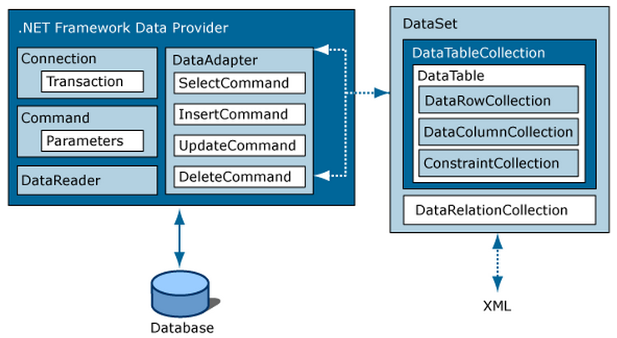
Архитектура ADO.NET
В ADO.NET используется многоуровневая архитектура, которая обращается вокруг небольшого числа ключевых концепций, таких как объекты Connection, Command и DataSet

Slide 42
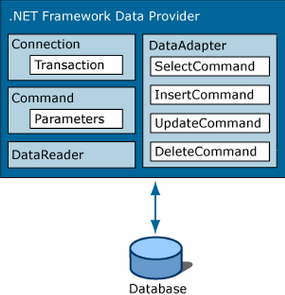

Архитектура ADO.NET. Поставщики данных в ADO.NET
Поставщик данных (data provider) — это набор классов ADO.NET, которые позволяют получать доступ к определенной базе данных, выполнять команды SQL и извлекать данные. По сути, поставщик данных — это мост между приложением и источником данных
позволяет подключаться к хранилищу данных и отключаться от него
представляет SQL-запрос или хранимую процедуру, предоставляет доступ к объекту чтения данных конкретного поставщика данных
предоставляет доступ к данным только для чтения в прямом направлении с помощью курсора на стороне сервера
Notes:
В первом приближении поставщик данных можно рассматривать как набор типов, определенных в данном пространстве имен, который предназначен для взаимодействия с конкретным источником данных. Однако независимо от используемого поставщика данных, каждый из них определяет набор классов, обеспечивающих основную функциональность. В таблице ниже приведены некоторые общие основные объекты, их базовые классы (определенные в пространстве имен System.Data.Common) и основные интерфейсы (определенные в пространстве имен System.Data), которые они реализуют

Slide 43
Поставщики данных .NET Framework
Предоставляет мост между объектом DataSet и источником данных
DataAdapter использует объекты Command для выполнения команд SQL на источнике данных для загрузки DataSet с данными и согласования изменений данных, выполненных в DataSet, вновь с источником данных

Slide 44
Архитектура ADO.NET. Поставщики данных .NET Framework
Тип объекта | Базовый класс | Соответствующие интерфейсы | Назначение
Connection | DbConnection | IDbConnection | Позволяет подключаться к хранилищу данных и отключаться от него. Кроме того, объекты подключения обеспечивают доступ к соответствующим объектам транзакций
Command | DbCommand | IDbCommand | Представляет SQL-запрос или хранимую процедуру. Кроме того, объекты команд предоставляют доступ к объекту чтения данных конкретного поставщика данных
DataReader | DbDataReader | IDataReader, IDataRecord | Предоставляет доступ к данным только для чтения в прямом направлении с помощью курсора на стороне сервера
DataAdapter | DbDataAdapter | IDataAdapter, IDbDataAdapter | Пересылает наборы данных из хранилища данных к вызывающему процессу и обратно. Адаптеры данных содержат подключение и набор из четырех внутренних объектов команд для выборки, вставки, изменения и удаления информации в хранилище данных
Parameter | DbParameter | IDataParameter, IDbDataParameter | Представляет именованный параметр в параметризованном запросе
Transaction | DbTransaction | IDbTransaction | Инкапсулирует транзакцию в базе данных

Slide 45
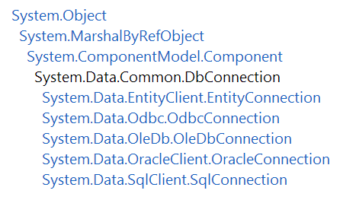

Архитектура ADO.NET. Поставщики данных .NET Framework
Notes:
Object Linking and Embedding, Database набор интерфейсов, основанных на COM, которые позволяют приложениям обращаться к данным, хранимым в разных источниках информации или хранилищах данных с помощью унифицированного доступа.
OLE DB (связывание и внедрение объектов, базы данных, а иногда в литературе встречается как OLEDB или OLE-DB) является API разработанной Microsoft для доступа к различным типам данных, которые хранятся в единой форме
ODBC (англ. Open Database Connectivity)

Slide 46
Архитектура ADO.NET. Поставщики данных .NET Framework
Приложение .NET
Поставщик SQL Server для .NET
Поставщик OLEDB для .NET
Поставщик Oracle для .NET
Поставщик OLEDB
База данных SQL Server
Источник данных
База данных Oracle

Slide 47
Архитектура ADO.NET. Поставщики данных .NET Framework
Поставщик данных .NET Framework | Описание
.NET Framework поставщик данных для SQL Server | Предоставляет доступ к данным для Microsoft SQL Server 7.0 или более поздних версий. Использует пространство имен System.Data.SqlClient
.NET Framework поставщик данных для OLE DB | Для источников данных OLE DB. Использует пространство имен System.Data.OleDb
.NET Framework поставщик данных для ODBC | Для источников данных ODBC. Использует пространство имен System.Data.Odbc
.NET Framework поставщик данных для Oracle | Для источников данных Oracle. Источник данных .NET Framework для Oracle поддерживает клиентское программное обеспечение версии 8.1.7 и старше и использует пространство имен System.Data.OracleClient
Поставщик EntityClient | Предоставляет доступ к данным для приложений модели EDM (Entity Data Model). Использует пространство имен System.Data.EntityClient
Notes:
Object Linking and Embedding, Database - набор интерфейсов, основанных на COM, которые позволяют приложениям обращаться к данным, хранимым в разных источниках информации или хранилищах данных с помощью унифицированного доступа.
ODBC (англ. Open Database Connectivity) — это программный интерфейс (API) доступа к базам данных, разработанный фирмой Microsoft, в сотрудничестве с Simba Technologies на основе спецификаций Call Level Interface (CLI), который разрабатывался^{[1]} организациями SQL Access Group, X/Open и Microsoft. Впоследствии CLI был стандартизован ISO^{[2]}. Стандарт CLI призван унифицировать программное взаимодействие с СУБД, сделать его независимым от поставщика СУБД и программно-аппаратной платформы.
В версии .NET 4 поставщик Oracle объявлен устаревшим. И хотя он по-прежнему работает, в Microsoft рекомендуют применять вместо него для доступа к базам данных Oracle поставщик от стороннего производителя, такой как ODP.NET (Oracle Data Provider для .NET) производства Oracle, который доступен на веб-сайте http://www.oracle.com. Этот поставщик обеспечивает расширенную поддержку для специализированных типов данных Oracle, вроде LOB, временных меток и данных XML, а также обладает несколькими дополнительными средствами.

Slide 48
Архитектура ADO.NET. Поставщики данных .NET Framework
Поставщики данных .NET используют различные классы, однако они некоторым образом стандартизированы – каждый поставщик основан на одном и том же наборе интерфейсов и базовых классов. Подобная стандартизация гарантирует, что каждый класс будет работать одинаковым образом и предоставит один и тот же набор ключевых свойств и методов
"За кулисами" различные поставщики используют совершенно разные низкоуровневые вызовы и API-интерфейсы
Преимущества этой модели не сразу очевидны, но весьма существенны:
Поскольку каждый поставщик использует одни и те же интерфейсы и базовые классы, можно писать обобщенный код доступа к данным (с приложением небольших дополнительных усилий), работая с интерфейсами, а не классами поставщиков
Поскольку каждый поставщик реализован отдельно, он может использовать соответствующую оптимизацию (это отличается от модели ADO, где каждый вызов базы данных должен проходить через общий уровень, прежде чем достигнет лежащего в основе драйвера базы данных). Кроме того, специализированные поставщики могут добавлять нестандартные средства, которых не имеют другие поставщики (например, возможность SQL Sever выполнять XML-запросы).

Slide 49
Архитектура ADO.NET. Поставщики данных .NET Framework
ADO.NET также имеет другой уровень стандартизации — DataSet. Класс DataSet — это контейнер данных общего назначения, которые извлекаются из одной или более таблиц источника данных. DataSet полностью обобщен; другими словами, специализированные поставщики не определяют собственных специализированных версий класса DataSet.
Независимо от того, какой поставщик данных применяется, можно извлекать данные и помещать их в полностью автономный DataSet одинаковым образом. Это облегчает отделение кода, извлекающего данные, от кода, обрабатывающего их. В случае смены лежащей в основе базы данных придется изменить только код, извлекающий данные, но если используется DataSet, а информация имеет одну и ту же структуру, модифицировать способ ее обработки не понадобится.

Slide 50
Генератор поставщиков данных
Генератор поставщиков данных .NET позволяет создать единую кодовую базу с помощью обобщенных типов доступа к данным. Более того, посредством конфигурационных файлов приложения (<connectionStrings>) можно получить поставщиков и строки подключения без необходимости в повторной компиляции или развертывания сборки, в которой используются API ADO.NET
Все классы в поставщике данных порождены от одних и тех же базовых классов, определенных в пространстве имен System.Data.Common
DbCommand абстрактный базовый класс для всех объектов команд;
DbConnection абстрактный базовый класс для всех объектов подключений;
DbDataAdapter абстрактный базовый класс для всех объектов адаптеров данных;
DbDataReader абстрактный базовый класс для всех объектов чтения данных;
DbParameter абстрактный базовый класс для всех объектов параметров;
DbTransaction абстрактный базовый класс для всех объектов транзакций.

Slide 51
Генератор поставщиков данных
Все поставщики данных, разработанные Microsoft, содержат класс, порожденный от System.Data.Common.DbProviderFactory. В этом базовом классе определен ряд методов, которые выбирают объекты данных, характерные для конкретных поставщиков.
Для получения типа, порожденного от DbProviderFactory, непосредственно для определенного поставщика данных в пространстве имен System.Data.Common имеется класс DbProviderFactories. С помощью метода GetFactory() можно получить конкретный объект DbProviderFactory для указанного поставщика данных. Для этого нужно указать строковое имя, которое представляет пространство имен .NET, содержащее функциональность поставщика:
DbProviderFactory sqlFactory =
DbProviderFactories.GetFactory("System.Data.SqlClient");
Для всех практических целей можно рассматривать аргумент, передаваемый в DbProviderFactories.GetFactory(), как имя пространства имен .NET для поставщика данных. В реальности это строковое значение используется в значении machine.config для динамической загрузки нужной библиотеки из глобального кэша сборок.

Slide 52
Генератор поставщиков данных
<?xml version="1.0" encoding="utf-8" ?>
<configuration>
<appSettings>
<!-- Поставщик -->
<add key="provider" value="System.Data.SqlClient"/>
<!-- Строка подключения -->
<add key="cnStr" value="Data Source=(local)\SQLEXPRESS;Initial Catalog=AutoLot;Integrated Security=True"/>
</appSettings>
</configuration>

Slide 53
Генератор поставщиков данных
string dp = ConfigurationManager.AppSettings["provider"];
string cnStr = ConfigurationManager.AppSettings["cnStr"];
DbProviderFactory df = DbProviderFactories.GetFactory(dp);
using (DbConnection cn = df.CreateConnection())
{
cn.ConnectionString = cnStr;
cn.Open();
DbCommand cmd = df.CreateCommand();
cmd.Connection = cn;
cmd.CommandText = "Select * From Inventory";
using (DbDataReader dr = cmd.ExecuteReader())
{
Console.WriteLine("\n*** Текущее содержимое Inventory ***\n");
while (dr.Read())
Console.WriteLine("-> Автомобиль #{0} - {1}\n", dr["CarID"], dr["Make"]);
}
if (cn is SqlConnection)
{
Console.WriteLine(((SqlConnection)cn).ServerVersion);
}
Console.ReadLine();
}

Slide 54
Подключение к базе данных. Элемент <connectionStrings>
<?xml version="1.0" encoding="utf-8" ?>
<configuration>
<appSettings>
<add key="provider" value="System.Data.SqlClient"/>
<add key="cnStr" value="Data Source=KRAVCHUK-PC;Initial Catalog=AutoLot;Integrated Security=True"/>
</appSettings>
<connectionStrings>
<add name="AutoLotSqlProvider" connectionString="Data Source=KRAVCHUK-PC;Initial Catalog=AutoLot;Integrated Security=True;Pooling=False"/>
<add name="AutoLotOleDbProvider" connectionString="Provider=SQLOLEDB;Data Source=KRAVCHUK-PC;Initial Catalog=AutoLot;Integrated Security=True;Pooling=False"/>
</connectionStrings>
</configuration>
string dp = ConfigurationManager.ConnectionStrings["AutoLotSqlProvider"].ProviderName;
string cnStr = ConfigurationManager.ConnectionStrings["AutoLotSqlProvider"].ConnectionString;

Slide 55
Подключение к базе данных. Элемент <connectionStrings>
string connectionString = "Data Source=localhost;Initial Catalog=Northwind; Integrated Security=SSPI";
string connectionString = "Data Source=localhost;Initial Catalog=Northwind; user id=sa;password=opensesame";
string connectionString = "Data Source=localhost;Initial Catalog=Sales;
user id=sa;password=da#ta_li#nk_43;Provider=MSDAORA";
string connectionString = "Provider=Microsoft.Jet.OLEDB.4.0; Data Source=C:\\DataSources\\Northwind.mdb";
<configuration>
...
<connectionStrings>
<add name="BookLibrary" connectionString="Data Source=localhost; Initial Catalog=BookLibrary; Integrated Security=True"/>
</connectionStrings>
...
<configuration>
using System.Web.Configuration;
...
string connectionString = WebConfigurationManager.ConnectionStrings["BookLibrary"].ConnectionString;
Notes:
Каждый сервер баз данных хранит главный каталог всех установленных на нем баз
данных. В этом каталоге содержатся сведения об имени каждой базы данных и месте
размещения файлов, в которых находятся данные. При создании базы данных
(например, запуском соответствующего сценария или применением инструмента управления)
информация об этой базе данных добавляется в главный каталог. При подключении
к базе данных ее имя указывается в строке соединения с использованием значения
Initial Catalog.
Интересно то, что SQL Server Express располагает удобным средством, которое
позволяет обходить главный каталога и подключаться к любому файлу базы данных
напрямую даже при отсутствии информации о нем в главном каталоге баз данных. Это
средство называется пользовательскими экземплярами (user instances) и в полной
редакции SQL Server оно не доступно.

Slide 56
Подключение к базе данных. Элемент <connectionStrings>
<configuration>
<connectionStrings>
<add name="Books" connectionString="Data Source=.\SQLEXPRESS; AttachDbFilename=|DataDirectory|\BooLibrary.mdf; Integrated Security=True; User Instance=True" providerName="System.Data.SqlClient" />
</connectionStrings>
…
</configuration>
автоматически указывает на папку App_Data внутри каталога веб-приложения
Пользовательские экземпляры
удобное средство, когда имеется веб-сервер, обслуживающий много веб-приложений с базами данных, которые часто добавляются и удаляются
хорошо работает в сочетании с другими высокоуровневыми компонентами ASP.NET, такими как профили и система членства - по умолчанию эти компоненты создают файловые базы данных для SQL Server Express, которые сокращают работы по конфигурированию
http://andrey.moveax.ru/post/sqlserver-localdb-first-look.aspx
Notes:
Каждый сервер баз данных хранит главный каталог всех установленных на нем баз
данных. В этом каталоге содержатся сведения об имени каждой базы данных и месте
размещения файлов, в которых находятся данные. При создании базы данных
(например, запуском соответствующего сценария или применением инструмента управления)
информация об этой базе данных добавляется в главный каталог. При подключении
к базе данных ее имя указывается в строке соединения с использованием значения
Initial Catalog.
Интересно то, что SQL Server Express располагает удобным средством, которое
позволяет обходить главный каталога и подключаться к любому файлу базы данных
напрямую даже при отсутствии информации о нем в главном каталоге баз данных. Это
средство называется пользовательскими экземплярами (user instances) и в полной
редакции SQL Server оно не доступно.

Slide 57
Подключение к базе данных. Класс DbConnection
Класс DbConnection позволяет устанавливать соединения с источником данных, с которым нужно взаимодействовать - перед извлечением, удалением, вставкой или обновлением данных необходимо установить соединением
Ключевые свойства и методы DbConnection определены интерфейсом IDbConnection, который реализуют все классы DbConnection
При создании объекта DbConnection понадобится предоставить строку соединения - последовательность пар "имя-значение", разделенных точками с запятой (;), указывающих базовую информацию, необходимую для установки соединения
Сервер, на котором размещается база данных
База данных, которую следует использовать
Как база данных производит аутентификацию
Data Source=localhost; Initial Catalog=BookLibrary; Integrated Security=True
Использует для аутентификации пользователя текущие полномочия учетной записи Windows

Slide 58
Подключение к базе данных. Класс DbConnection
Параметр | Описание
Provider (Поставщик) | Свойство применяется для установки или возврата имени поставщика для соединения, используется только для объектов OleDbConnection
Connection Timeout или Connect Timeout (Время ожидания связи) | Длительность времени ожидания связи с сервером перед завершением попытки и генерацией исключения в секундах (по умолчанию 15)
Initial Catalog, database (Исходный каталог) | Имя базы данных
Data Source, addr, address, network address, server (Источник данных) | Имя используемого SQL-сервера, когда установлено соединение, или имя файла базы данных Microsoft Access
AttachDbFilename (Расширенные свойства, исходное имя файла) | Имя и полный или относительный путь к файлу базы данных, к которой производится подключение. В пути допустимо использование ключевого слова |DataDirectory|, указывающего на каталог с данными приложения. Для web-приложений ключевое слово DataDirectory соответствует папке App_Data
Pooling | Если значение этого параметра равно true, запрошенное подключение выбирается из пула. Если пул не существует, то он создается

Slide 59
Подключение к базе данных. Класс DbConnection
Параметр | Описание
Password , pwd (Пароль) | Пользовательский пароль для учетной записи SQL Server
User ID, uid, user (Пользовательский ID) | Пользовательское имя для учетной записи SQL Server
Workstation ID | Имя рабочей станции или компьютера
Integrated Security или Trusted Connection (Интегрированная безопасность, или Доверительное соединение) | Параметр, который определяет, является ли соединение защищенным. True, False и SSPI – возможные значения (SSPI – эквивалент True)
Persist Security Info (Удержание защитной информации) | Когда установлено False, нуждающаяся в защите информация, такая как пароль, не возвращается как часть соединения, если связь установлена или когда-либо была установленной. Выставление этого свойства в True может быть рискованным в плане безопасности. По умолчанию False

Slide 60
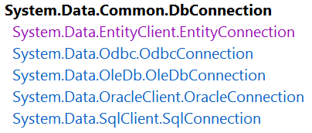
Подключение к базе данных. Класс DbConnection
public abstract class DbConnection : Component, IDbConnection, IDisposable
// Создание открытого подключения
using (SqlConnection cn = new SqlConnection())
{
cn.ConnectionString = "…";
cn.Open();
// Работа с базой данных
//cn.Close();//!
}

Slide 61
Подключение к базе данных. Класс DbConnection
При наличии строки подключения вызов Open() устанавливает соединение с СУБД. В дополнение к членам ConnectionString, Open() и Close() объект подключения содержит ряд членов, которые позволяют настроить дополнительные параметры подключения, например, время тайм-аута и информацию, относящуюся к транзакциям
BeginTransaction() - используется для начала транзакции базы данных
ChangeDatabase() - изменяет базу данных для открытого подключения
ConnectionTimeout - cвойство только для чтения. Возвращает время ожидания при установке подключения, после которого ожидание прекращается и выдается сообщение об ошибке (по умолчанию 15 секунд). Для изменения этого времени нужно изменить в строке подключения сегмент Connect Timeout (например, Connect Timeout=30)
Database - cвойство только для чтения. Содержит имя базы данных, с которой связан объект подключения
DataSource - cвойство только для чтения. Содержит местоположение базы данных, с которой связан объект подключения
GetSchema() - возвращает объект DataTable, содержащий информацию схемы из источника данных
State - свойство только для чтения. Содержит текущее состояние подключения в виде одного из значений перечисления ConnectionState

Slide 62
Подключение к базе данных. Класс DbConnection
Поставщики данных ADO.NET, разработанные Microsoft, поддерживают объекты построителей строк подключения (connection string builder object), которые позволяют устанавливать пары имя/значение с помощью строго типизированных свойств.
// Создание строки подключения с помощью объекта построителя
SqlConnectionStringBuilder connect =
new SqlConnectionStringBuilder();
connect.InitialCatalog = "Autolot";
connect.DataSource = @"(local)\SQLEXPRESS";
connect.ConnectTimeout = 30;
connect.IntegratedSecurity = true;
Создавать экземпляр объекта построителя для строки подключения поставщика данных можно, передав в качестве отправной точки существующую строку подключения (это может оказаться удобным при динамическом чтении значений из файла App.config)

Slide 63
Подключение к базе данных. Эффективное использование соединений
В общем случае при использовании в .NET таких скудных ресурсов, как соединения с базой данных, окна или графические объекты, хорошим тоном является закрытие ресурса после работы с ним. Хотя проектировщики .NET реализовали автоматическую сборку мусора, которая рано или поздно произойдет, необходимо освобождать ресурсы как можно раньше, чтобы избежать дефицита ресурсов
Сохранение подключений открытыми дольше, чем нужно, может повлиять на другие сеансы
Структура кода, которая минимизирует риск оставления ресурсов в открытом состоянии
try
{
cn.Open();
...
}
finally
{
cn.Close();
}
using (SqlConnection cn = new SqlConnection())
{
cn.Open();
...
}

Slide 64
Подключение к базе данных. Пулы подключений
В идеале хранилище данных должно большую часть времени затрачивать на предоставление данных пользователям, а не на поддержку подключений, что обеспечивает пул подключений

Slide 65
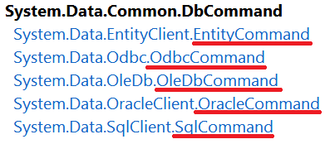
Команды. Класс DbCommand
Представляет оператор SQL или хранимую процедуру, применяемую к источнику данных
Предоставляет базовый класс для классов, зависящих от базы данных, представляющих команды
public abstract class DbCommand : Component, IDbCommand, IDisposable

Slide 66
Команды. Класс DbCommand
Значение | Пример SQL-запроса
Text (по умолчанию) | string select = "SELECT ContactName FROM Customers"; SqlCommand cmd = new SqlCommand(select, cn);
StoredProcedure | SqlCommand cmd = new SqlCommand("CustOrderHist", conn); cmd.CommandType = CommandType.StoredProcedure; cmd.Parameters.AddWithValue("@CustomerID", "QUICK");
TableDirect | OleDbCommand cmd = new OleDbCommand("Categories", conn); cmd.CommandType = CommandType.TableDirect;

Slide 67
Команды. Класс DbCommand
Класс DbCommand позволяет выполнить SQL-оператор любого типа и применяется в основном для выполнения задач манипулирования данными (как то извлечение и обновление записей в таблице)
Установить тип команды
var command = new SqlCommand
{
CommandType = CommandType.Text,
Connection = connection,
CommandText = "SELECT * FROM Titles"
};
Привязать к соединению
Оператор SQL
Команда будет выполнять прямой оператор SQL. Оператор SQL указывается в свойстве CommandText
public enum CommandType
{
Text = 1,
StoredProcedure = 4,
TableDirect = 512,
}
Команда будет выполнять хранимую процедуру в источнике данных. Свойство CommandText представляет имя хранимой процедуры
Команда будет опрашивать все записи таблицы. CommandText — имя таблицы, из которой команда извлечет все записи

Slide 68
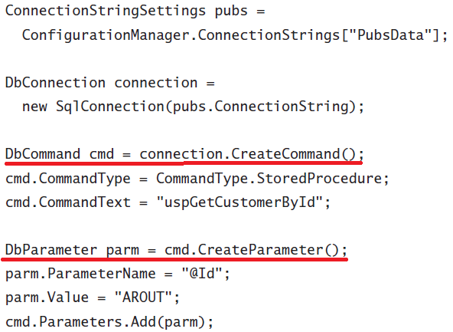
Команды. Класс DbCommand
Предоставляет параметр для DbCommand и дополнительно его отображение для столбца DataSet
Провайдер SQL требует, чтобы имена параметров в коде и хранимой процедуре совпадали, порядок создания параметров значения не имеет

Slide 69
Команды. Класс DbCommand. Выполнение команд
Объект DbCommand предоставляет методы, которые можно использовать для выполнения команды, в зависимости от того, нужно ли
извлечь полный результирующий набор (DbCommand.ExecuteReader)
получить единственное значение (DbCommand.ExecuteScalar)
просто выполнить отличную от запроса команду (DbCommand.ExecuteNonQuery)
public abstract Object ExecuteScalar()
выполняет команду и возвращает значение из первого столбца первой строки любого результирующего набора
public abstract int ExecuteNonQuery()
выполняет команду, но не возвращает вывода
public DbDataReader ExecuteReader()
выполняет команду и возвращает типизированный IDataReader
public XmlReader SqlCommand.ExecuteXmlReader()
выполняет команду и возвращает объект XmlReader, который может быть использован для прохода по фрагменту XML, возвращенному из базы данных

Slide 70
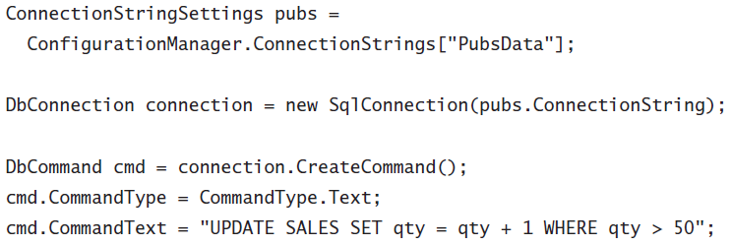
Команды. Класс DbCommand. Выполнение команд
Если требуется объект DbCommand, не возвращающий результат в виде таблицы, следует использовать метод ExecuteNonQuery
var queryString = string.Format("DELETE FROM Author WHERE authorID = {0}",entity.ID);
var command = new SqlCommand
{
CommandType = CommandType.Text,
Connection = connection,
CommandText = queryString
};
connection.Open();
var count= command.ExecuteNonQuery();
Обычно используется для операторов UPDATE, INSERT или DELETE, где единственным возвращаемым значением является количество обработанных строк. Однако метод может вернуть результаты, если осуществляется вызов хранимой процедуры с выходными параметрами
Возвращает одну порцию информации — количество обработанных записей (или -1, если команда отлична от INSERT, DELETE или UPDATE)

Slide 71
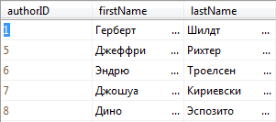
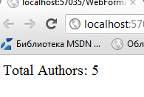
Команды. Класс DbCommand. Выполнение команд
Если необходимо вернуть единственный результат из оператора SQL, такой как количество записей в заданной таблице или текущие дату и время на сервере, применяется метод ExecuteScalar()
...
var commandScalar = new SqlCommand
{
CommandType = CommandType.Text,
Connection = connection,
CommandText = "SELECT COUNT(*) FROM Authors"
};
int count = (int)commandScalar.ExecuteScalar();
...
Возвращает значение сохраненной в первом поле первой строки результирующего набора, сгенерированного запросом SELECT команды
Обычно применяется для выполнения запросов, возвращающих единственное поле, возможно, вычисленное агрегатной функцией SQL вроде COUNT или SUM

Slide 72
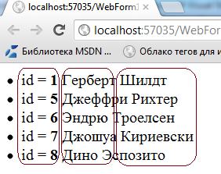
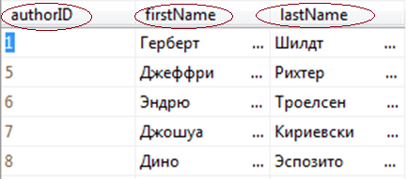
Команды. Класс DbCommand. Выполнение команд
...
SqlDataReader reader = command.ExecuteReader();
var htmlStr = new StringBuilder(string.Empty);
while (reader.Read())
{
htmlStr.Append("<li>");
htmlStr.Append(" <b>");
htmlStr.Append(reader["authorId"]);
htmlStr.Append("</b>. ");
htmlStr.Append(reader["firstName"]);
htmlStr.Append(reader.GetString(2));
htmlStr.Append("</li>");
}
Response.Write(htmlStr);
...
Возвращает экземпляр DbDataReader, представляющий собой серверный курсор, поддерживающий последовательный однонаправленный доступ лишь для чтения

Slide 73
Команды. Класс DbCommand. Применение объекта DbDataReader
Объект DbDataReader - эффективное средство для извлечения данных из хранилища
Поддерживает серверный курсор последовательного однонаправленного доступа только для чтения

Slide 74
Применение объекта DbDataReader
Метод | Описание
Read | Перемещает курсор строки на следующую строку в потоке. Метод Read() возвращает true, если существует следующая строка для прочтения: while (reader.Read()){ }
GetValue | Возвращает значение, сохраненное в поле с указанным именем столбцы или индексом, внутри текущей выбранной строки. Тип возвращенного значения — ближайший тип .NET, наиболее соответствующий «родному» значению, хранимому в источнике данных.
GetValues | Сохраняет значения текущей строки в массиве. Количество сохраняемых полей зависит от размера массива, переданного этому методу. Можно использовать свойство DataReader.FieldCount для определения действительного числа полей в строке, и использовать эту информацию для создания массива нужного размера
GetInt32, GetChar, GetDateTime и т.д | Эти методы возвращают значение поля с указанным индексом в текущей строке, причем тип данных специфицируется именем метода. Эти методы не поддерживают типов, допускающих null-значения
NextResult | Если команда, которая сгенерировала DataReader, возвратила более одного набора строк, этот метод перемещает указатель на следующий набор строк и устанавливает его непосредственно перед первой строкой
Close | Закрывает модуль чтения

Slide 75
Атаки внедрением SQL
Внедрение SQL — это процесс передачи SQL-кода приложению таким способом, который не предусмотрен его разработчиком

Slide 76
Хранимые процедуры
Преимущества выполнения хранимых процедур :
необходимые операторы уже содержатся в базе данных
все они прошли этап синтаксического анализа и находятся в исполняемом формате - перед выполнением хранимой процедуры SQL Server генерирует для нее план исполнения, выполняет ее оптимизацию и компиляцию
хранимые процедуры поддерживают модульное программирование, так как позволяют разбивать большие задачи на самостоятельные, более мелкие и удобные в управлении части
хранимые процедуры могут вызывать другие хранимые процедуры и функции
хранимые процедуры могут быть вызваны из прикладных программ других типов
как правило, хранимые процедуры выполняются быстрее, чем последовательность отдельных операторов
хранимые процедуры проще использовать: они могут состоять из десятков и сотен команд, но для их запуска достаточно указать всего лишь имя нужной хранимой процедуры, что позволяет уменьшить размер запроса, посылаемого от клиента на сервер, а значит, и нагрузку на сеть
Notes:
Хранимая процедура (stored procedure) — это именованный блок SQL-кода, хранимый в базе данных. Хранимые процедуры можно создавать для возврата набора строк или скалярных типов данных, а также выполнения других нужных действий (например, вставки, обновления или удаления); они могут принимать любое количество необязательных параметров. В результате получается рабочая единица, которая ведет себя как типичная функция, только она находится в хранилище данных, а не в двоичном бизнес-объекте.
Хранимые процедуры подобны функциям в том, что они являются хорошо
инкапсулированными блоками логики, которые могут принимать данные (через входные
параметры) и возвращать данные (через результирующие наборы и выходные параметры).
Хранимые процедуры обладают множеством преимуществ.
• Их легко сопровождать. Например, вы можете оптимизировать команды в
хранимой процедуре без перекомпиляции приложения, использующего ее. Также они
стандартизуют логику доступа к данным в одном месте — в базе данных, —
облегчая ее многократное использование согласованным образом разными
приложениями. (В терминах объектно-ориентированного программирования хранимые
процедуры определяют интерфейс к базе данных.)
• Они позволяют реализовать более безопасное обращение с базой данных.
Например, вы можете позволить учетной записи Windows, которая запускает ваш
код ASP.NET, использовать определенные хранимые процедуры, но ограничить
доступ к лежащим в их основе таблицам.
• Они могут повысить производительность. Поскольку хранимые процедуры
упаковывают вместе множество операторов, вы можете выполнить огромный объем
работы за одно обращение к серверу базы данных. Если база данных находится
на другом компьютере, это значительно снижает затраты времени на решение
сложных задач.

Slide 77
Транзакции
Транзакция – это атомарный набор операций, выполняемых только вместе и только в полном объеме
ACID свойства транзакций
Атомарность (atomocity) – транзакцию нельзя разбить на составные части
Согласованность (consistency) – транзакции оперируют согласованными данными, и по завершении транзкции данные должны остаться в целостном состоянии
Изоляция (isolation) – транзакция обладает независимостью от результатов других транзакций, выполняющихся одновременно с ней, а ее результаты не должны влиять на результаты параллельных транзакций
Отказоустнойчивость (durability) – когда транзакция фиксируется, ее результаты сохраняются и не могут быть потеряны
Notes:
Транзакция — это набор операций, который должен либо выполниться успешно,
либо не выполниться, причем как единое целое. Целью транзакции является гарантия
того, что данные всегда находятся в корректном, согласованном состоянии.
Набор операций, который либо должен выполнится успешно, либо не выполниться, причем как целое
Все шаги должны либо выполниться успешно, либо отмениться
Переводит лежащую в основе базу данных из одного согласованного состояния в другое
Одна транзакция не должна влиять на другие, запущенные вместе с ней
Изменения, которые происходят во время транзакции, сохраняются постоянно на каком-то носителе, прежде чем транзация будет объявлена успешной. (логирование)

Slide 78
Транзакции
Транзакции хранимых процедур. Эти транзакции происходят целиком в базе данных. Транзакции хранимых процедур обеспечивают наилучшую производительность, поскольку требуют всего одного обращения к базе данных. Недостаток состоит в том, что приходится писать всю логику транзакции с использованием операторов SQL
Инициированные клиентом (ADO.NET) транзакции. Эти транзакции управляются программно. "За кулисами" они применяют те же команды, что и транзакции хранимых процедур, но код использует ряд объектов ADO.NET, которые скрывают детали. Недостатком является необходимость в нескольких обращениях к базе данных, чтобы запустить и зафиксировать транзакцию

Slide 79
Транзакции
Сохраняйте транзакции насколько возможно короткими.
Избегайте возврата данных запросом SELECT посреди транзакции. В идеале вы должны вернуть данные перед запуском транзакции. Это сократит объем данных, заблокированных транзакцией.
Если вы извлекаете записи, то извлекайте только те строки, которые необходимы, чтобы сократить количество блокировок.
Если только возможно, реализуйте транзакции внутри хранимых процедур, а не используйте транзакции ADO.NET. В результате транзакции будут стартовать и завершаться быстрее, т.к. серверу базы данных не придется взаимодействовать с клиентом (веб-приложением).
Избегайте транзакций, которые комбинируют множество независимых пакетов работы. Помещайте отдельные пакеты в отдельные транзакции.
По возможности избегайте обновлений, которые затрагивают большое количество записей.

Slide 80
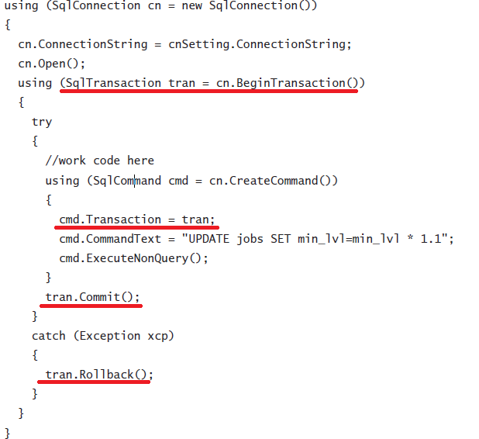
Применение объекта Transaction ADO.NET
Notes:
Точки сохранения

Slide 81
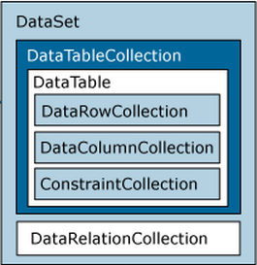
Архитектура ADO.NET
Подключение к базе и считывание данных при каждом запросе может быть дорогостоящей операцией. Зачастую более лучший вариант – считать данные один раз и работать с ними в памяти, а затем сохранить изменения в источнике. Для решения этой задачи и были созданы отсоединенные наборы данных
Класс DataSet специально сконструирован для доступа к данным независимо от источника данных
Notes:
DTO простой контейнер для набора агрегированных данных, которые должны быть переданы через границы процесса или сеть. Он не должно содержать бизнес-логику и ограничивать свое поведение, таким образом, как внутренние проверки согласованности и валидация.

Slide 82
Архитектура ADO.NET
Класс DataSet является находящимся в оперативной памяти представлением данных, обеспечивающим согласованную реляционную программную модель независимо от источника данных, таким образом может быть использован со многими и разными источниками данных, с XML-данными или для управления данными, локальными для приложения
Класс DataSet содержит коллекцию одного или нескольких объектов DataTable, состоящих из строк и столбцов данных, а также первичный ключ, внешний ключ, ограничение и связанные сведения о данных в объектах DataTable
Способы работы с DataSet, которые могут применяться отдельно или в сочетании
Программно создать DataTable, DataRelation и Constraint внутри DataSet и заполнить таблицы данными
Заполнить DataSet таблицами данных из существующего реляционного источника данных с помощью DataAdapter
Загрузить и сохранить содержимое DataSet с помощью XML-кода

Slide 83
Отключенный уровень
DataSet состоит из объектов типа DataTable и объектов DataRelation
В коде к ним можно обращаться как к свойствам объекта DataSet, используя точечную нотацию
Свойство Tables возвращает объект типа DataTableCollection, который содержит все объекты DataTable используемой базы данных
Объекты DataTable используются для представления одной из таблиц базы данных в DataSet
В свою очередь, DataTable составляется из объектов DataColumn
DataColumn – это блок для создания схемы DataTable. Каждый объект DataColumn имеет свойство DataType, которое определяет тип данных, содержащихся в каждом объекте DataColumn. Например, можно ограничить тип данных до целых, строковых и десятичных чисел. Поскольку данные, содержащиеся в DataTable, обычно переносятся обратно в исходный источник данных, необходимо согласовывать тип данных с источником.

Slide 84
Отключенный уровень
Объект DataSet имеет также свойство Relations, возвращающее коллекцию DataRelationCollection, которая в свою очередь состоит из объектов DataRelation. Каждый объект DataRelation выражает отношение между двумя таблицами (сами таблицы связаны по какому-либо полю (столбцу)). Следовательно, эта связь осуществляется через объект DataColumn
Коллекция Rows объекта DataTable возвращает набор строк (записей) заданной таблицы. Эта коллекция используется для изучения результатов запроса к базе данных. Мы можем обращаться к записям таблицы как к элементам простого массива
DataSet – это специализированный объект, содержащий образ базы данных. Для осуществления взаимодействия между DataSet и собственно источником данных используется объект типа DataAdapter. Само название этого объекта – адаптер, преобразователь, – указывает на его природу. DataAdapter содержит метод Fill() для обновления данных из базы и заполнения DataSet

Slide 85
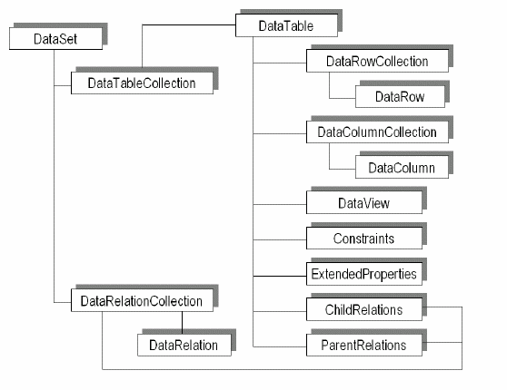
Отключенный уровень

Slide 86
Спасибо за внимание
БГУ, ММФ, кафедра веб-технологий и компьютерного моделирования
Автор: к. ф.-м. н., доцент, Кравчук Анжелика Ивановна
e-mail: anzhelika.kravchuk@gmail.com

